Slide 1



10-бөлім. Ғылым мен технология жетістіктері
Сабақ тақырыбы:
Ғаламтордың пайдасы мен зияны. Жақша

Slide 2


Оқу мақсаты:
6.3.4.1 эссе тақырыбынан ауытқымай, абзац түрлерін жүйелі құрастырып, көтерілген мәселе бойынша келісу/келіспеу себептерін айқын көрсетіп жазу (келісу/келіспеу эссесі)
6.4.5.1 қазақ тіліндегі тыныс белгілерінің түрлері мен қызметін (даралаушы) түсіну, дұрыс қолдану
Сабақ мақсаты:
эссе тақырыбынан ауытқымай, абзац түрлерін жүйелі құрастырып, көтерілген мәселе бойынша келісу/келіспеу себептерін айқын көрсетіп жазады;
қазақ тіліндегі тыныс белгілерінің түрлері мен қызметін (даралаушы) түсіну, дұрыс қолданады;
Бағалау критерийі:
Абзац түрлерін жүйелі құрастырып ,тақырыптан ауытқымай эссе жазады;
қазақ тіліндегі тыныс белгілерінің түрлері мен қызметін түсінеді, дұрыс қолданады
Notes:
<number>

Slide 3
Бүгінгі сабақта:
Сенің білетінің:
• Ғаламтордың пайдасы мен зияны жайында білесің;
Сенің меңгеретінің:
Абзац түрлерін жүйелі құрастырып ,тақырыптан ауытқымай эссе жазады;
Сөйлемде жақшаны дұрыс қолданасың;
Notes:
<number>

Slide 4

Ой тастау, ойланту:
Талқылауға арналған сұрақтар:
Ғаламтордың пайдасы мен зияны қандай?
Жастар неліктен ғаламторға, әлеуметтік желілерге тәуелді?
Әлеуметтік желі не үшін қажет?
Дескриптор:
сұрақтарға жауап береді;
ақпараттармен бөліседі

Slide 5
  Анықтама бұрышы
Абзац (нем. absatz - шегініс) - қара сөздегі мәтіннің әр бөлімінің алдыңғы жолын тұтас қатардан сәл шегіндіріп бастау.
Бұл мәтіннің мағына жағынан бірыңғай тиянақты бөліктерін бір-бірінен ажырату үшін қажет. Логикалық мазмұн тұрғысынан мәтіннің бір тынысты кезеңін бөліп алып отыру, ой желісін дұрыс ширатып, өрбіте жүйелеуге өте ыңғайлы. Азат жол мәтіннің түсінікті, түйінді, тұжырымды болуына септігін тигізеді.^{[1]}
Сонымен қатар Абзац сөзі мынадай мағыналарды білдіреді:
Бір азат жолдан екінші азат жолға дейінгі күрделі синтаксистік тұтастықты білдіретін мәтін бөлігі;
Азат жол. Жаңа жолдан бастап жазуда оңға қарай жасалған шегініс

Slide 6
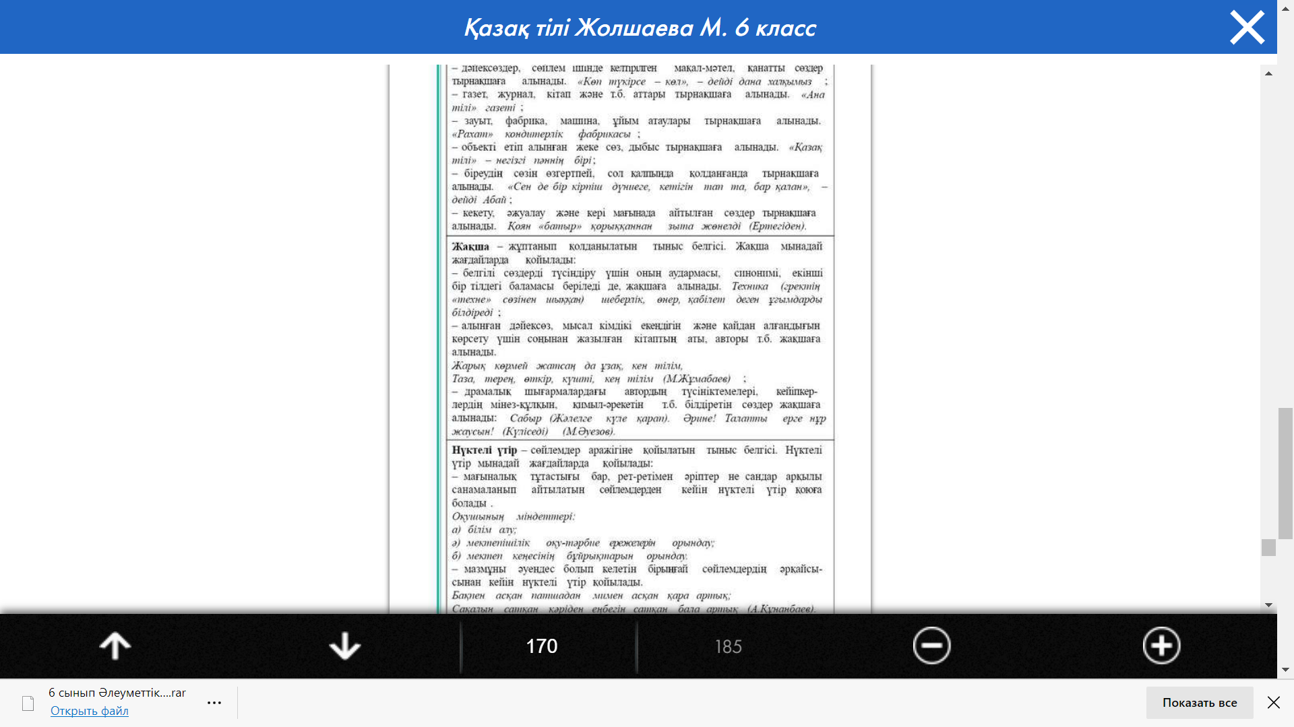
Жақша жұптанып қолданылатын тыныс белгісі.

Slide 7


1- тапсырма.
Оқушыларға Эйлер–Венн диаграммасы әдісін қолданып, ғаламтор жақсы мен жаман жағын жазып, салыстырады.
2 топқа берілген тақырыпты постер қорғауды ұсынамын.
Керекті мағлұматтарды дәптерлеріне жазады.
Өзгелерді тыңдай отырып, өз білімін толықтырады.
Денсаулыққа зиян келтіреді.
Білімсіз болуға шақырады.
Жаман жаққа тәрбиелейді
Уақытты үнемдейді.
Ақпарат аламыз.
Алысты
Жақындатады.
Дескриптор:
Ғаламтордың жақсы мен жаман жағын біледі.
Постер қорғау арқылы айырмашылығын ажырата алады.
Бағалау: Смайлик арқылы бағалау

Slide 8
2 –тапсырма. Ғаламтордың пайдасы мен зияны туралы ой
Ғаламтор - қазіргі қоғамның ажырамас бөлігіне айналған дүние. Тіпті, кейбіріміз ғаламторсыз өмір сүре алмайтын деңгейге жеттік. Ғаламтордың жылдамдығы нашарлап қалса болды, - ашуға беріліп шыға келеміз. Бұлай ашулануға негіз бар ма әлде жоқ па? Соны анықтап алайық.
Ғаламтордың пайдалы жақтары
Ғаламтор - ғылым мен техниканың шынайы жетістігі. Ол - сөзсіз. Интернетті қолдана алатын кез келген адам өзіне қалаған ақпарат мен мағлұматты тауып, қажетіне жарата алады. Мазалап жүрген сауалдарының жауабын табады. Әлемдік жаңалықтар мен оқиғалардан хабардар болып отыруға көмектеспек. Бұл жағынан интернет адамның білімі мен қабілетін, тұлғалық қасиеттерін дамытуға ықпал етеді.
Ғаламторда шек жоқ. Алыста жүрген ата-анаңмен де, туған-туыстарыңмен де емін-еркін байланыс ұстайсың, сөйлесесіз, хабарласасың. Тіпті, адамдардың қолы жетпейтін жерге осы ғаламтордың қолы тиіп тұр. Көрісе алмаған адамыңмен ғаламтор арқылы байланыс орнатасың. Ғашығын да ғаламтордан тауып жатқандар қаншама.

Slide 9
Ғаламдық желі, сөзсіз, адамның білімін жетілдіруге көмектесетін құрал. Соның арқасында шет тілін үйреніп, түрлі курстар мен тренингтерге қатысуға болады. Одан бөлек, ғаламтор - нағыз табыс көзіне айналып отырған сала. Онымен табыс тауып отырғандар да аз емес.
Ғаламтордың зияны:Өкінішке орай, жоғарыда айтылған ғаламтордың артықшылықтарына қарамастан, оның зиян жақтары да көп болып шықты. Ғаламторға деген тәуелділік қазір ғаламдық мәселеге айналып бара жатыр. Соның кесірінен адамдар арасындағы күнделікті байланыс бұзылып барады. Адамдар бір-бірімен сөйлесуді, әңгімелесуді, сырын бөлісуді ұмытып бара жатқандай. Жылы шырай танытып, шүлдірлеп сөйлесуден, жанды, табиғи қатынастан қалып барамыз.
Ғаламтордың келесі зиянды тұсы - адамның денсаулығы. Компьютер алдында ұзақ отырған адамның денсаулығы да нашарлай түседі. Өйткені ол қозғалыстан қалып, оның соңы бел, арқа, көз ауруларына әкелуі мүмкін.Одан бөлек, қазіргі таңда ғаламторда алаяқтар да көбейді. Олардан сақтанудың да қамын жасаған абзал.

Slide 10
Не істеуге болады?
Жалпы компьютердің алдына артық отырып алмай, ғаламторды ретімен пайдаланса, өзіне қажетті деген сайттар мен ресурстарға кіріп, керегін ала алса, онда ғаламтор түк те зияны жоқ. Тек тәуелді, масыл болып қалудан қашқан жөн.
Ақпарат дереккөзі: https://massaget.kz/layfstayl/tehno/60742/
Дескриптор:
Ғаламтордың пайдасы мен зияны туралы ақпарат біледі.
Абзац түрлерін жүйелі құрастырады
Көтерілген мәселе бойынша келісу/келіспеу себептерін айқын көрсетіп жазады

Slide 11
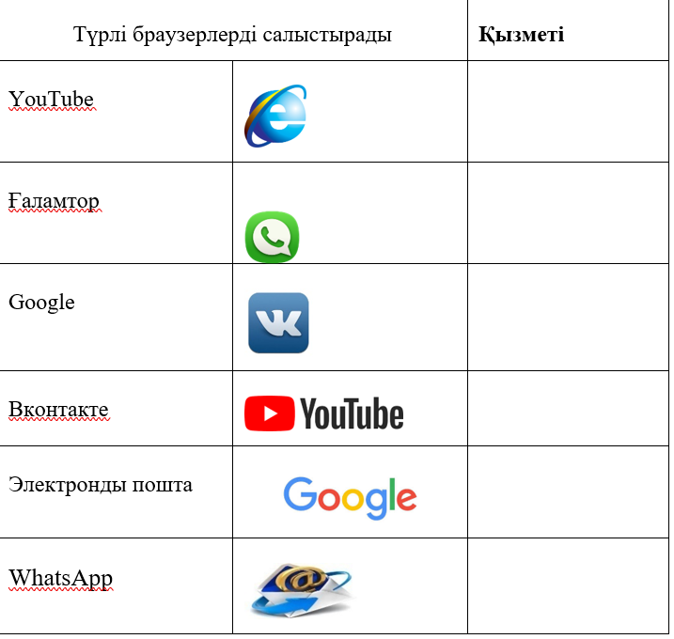
3 –Тапсырма: Сәйкестендіру кестесін толтырып, сабақты бекіту
Дескриптор:
Сәйкестендіру кестесін толтыру арқылы түрлі браузерлермен танысады.
Бағалау: Геометриялық фигуралар арқылы бағалайды.

Slide 12
Өзіңді тексер:
YouTube— бұл бейнематериалдар хостингінің сервистерін ұсынатын қызмет. Мұнда қолданушылар қандай да бір бейнежазбаларды қосуға, қарауға не оларға түсінік беруге мүмкіндігі бар. You Tube қолдануға ыңғайлы және қарапайымдылығының арқасында бейнефайлдарды орналастыруға арналған ең танымал орындардың біріне айналды. Бұл сайтта кәсіби түсірілген фильмдер мен клиптермен қатар әуесқойлық бейнежазбалар, сонымен қатар бейнеблогтар ұсынылады.
Ғаламтор — компьютердегі мәліметтер мен құжаттарды, мультимедиа элементі бар гипермәтінді жүйелерді байланыстыратын ғаламдық тор.
Google — әлемнің ең бірінші желі жүйесіне ие болған америкалық компания.
ВКонтакте — көбінесе орыстілді ғаламторда танымал ресейлік көптілді халықаралық сайт, әлеуметтік желі.
Электронды пошта – технология және оның қайта сілтеу бойынша ұсынылған қызметтері және компьютерлік желінің үлестірілуі бойынша алынған электрондық хабарламалар (соның ішінде ғаламдық).
WhatsApp — смартфондарға арналған мессенджер. Мәтіндік хабарландыру, сурет, видео және аудио жөнелтуге болады

Slide 13
Бекіту
Берілген тақырып мазмұнын толық түсіне алдық.
Мәтінде көтерілген мәселені біліп, детальді ақпараттарды анықтай алдық.
Азат жол мен жақшаның ережесін толық танысып алдық.

Slide 14
Қосымша тапсырма
Әлеуметтік желілердің пайдасы мен зияны туралы эссе жазыңыздар .

